Slide 1
Ομάδα 4^{η}
Τ. Διονύσης
Χ. Νατάσα
Φ. Μιχάλης
Σ. Νανά

Slide 2
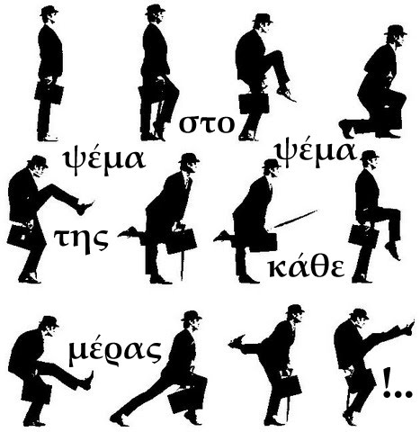
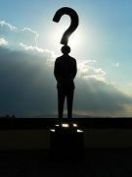
Αμφιβολίας Εγκώμιον
Είναι ένα απόσπασμα από το δοκίμιο του Νίκου Δήμου.
Η γλώσσα του κειμένου είναι
απλή , λιτή και αναφορική.

Slide 3
Λίγα λόγια για το κείμενο.
Το κείμενο κάνει λόγο για την στάση των γονέων απέναντι στο άγνωστο και αντίστοιχα για τη στάση των νέων απέναντι σε αυτό. Από την πλευρά τους οι μεγάλοι ζουν συντηρητικά χωρίς την ανάγκη για αμφισβήτηση σε αντίθεση με τους νέους οι οποίοι αμφισβητούν οτιδήποτε καινούργιο και άγνωστο σε αυτούς.

Slide 4
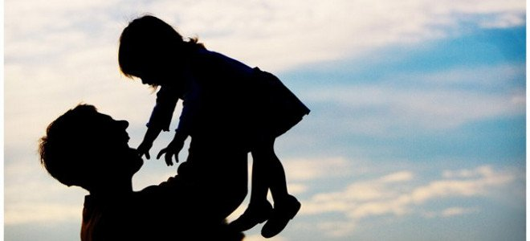
1.Γιατί σύμφωνα με το συγγραφέα οι νέοι έχουν την τάση να αμφισβητούν ενώ οι μεγάλοι όχι;
Οι μεγάλοι:
Έχουν έτοιμες απαντήσεις.
Είναι ώριμοι.
Αποφεύγουν το δύσκολο τρόπο ζωής.

Slide 5
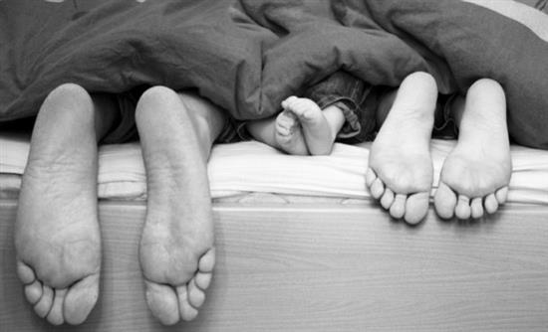
1.Γιατί σύμφωνα με το συγγραφέα οι νέοι έχουν την τάση να αμφισβητούν ενώ οι μεγάλοι όχι?
Τα παιδιά:
Μεγαλώνουν στον ασφαλή κύκλο της οικογένειας.
Είναι αφελής.
Δεν έχουν το άγχος του θανάτου.

Slide 6
2. Μπορείτε να προσθέσετε άλλους, δικούς σας λόγους, που ωθούν τους νέους στην αμφισβήτηση; (κοινωνικούς, ψυχολογικούς, βιολογικούς κτλ.)
Αυθορμητισμός
Βιολογική ανάπτυξη οδηγεί στην ανάγκη για επανάσταση απέναντι στο κατεστημένο.
Ανάγκη για ανεξαρτησία.
Ψυχική καταπίεση εξαιτίας των στερεοτύπων που προβάλλονται από την κοινωνία.
Ψυχολογία των νέων.

Slide 7
3. Πως ορίζει ο συγγραφέας την αμφισβήτηση και κάτω από προϋπόθεση τη θεωρεί γόνιμη;
Αμφισβήτηση είναι , η μη παραδοχή του κύρους ή της αξίας που έχει κάποιος κοινωνικός ή πολιτικός θεσμός, ιδεολογία, γνώση , πρόσωπο ή έργο και κλιμακώνεται από την απλή έκφραση διαφωνίας ως την απόρριψη ,το μηδενισμό και τη ρήξη.

Slide 8
3. Πως ορίζει ο συγγραφέας την αμφισβήτηση και κάτω από προϋπόθεση τη θεωρεί γόνιμη;
Αμφισβήτηση του ελεύθερου, ζωντανού , ανοικτού πνεύματος.
Αμφισβήτηση του δεδομένου.
Χρήση κριτικής σκέψης.
Αναθεωρεί , εξετάζει και κρίνει χωρίς να στέκεται πιστός σε στερεοτυπικές αντιλήψεις.

Slide 9
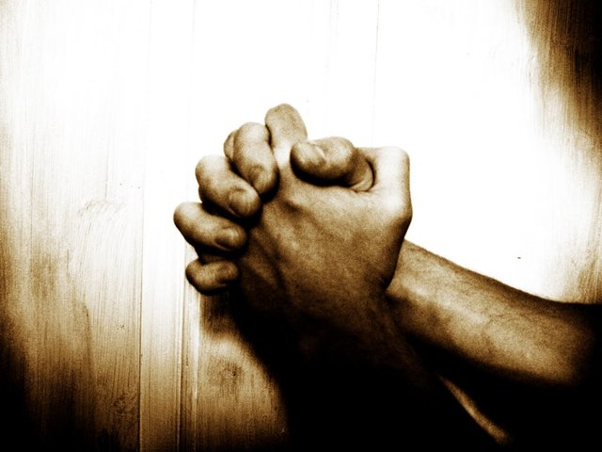
4. Σε ποιους χώρους σύμφωνα με το Ν. Δήμου πρέπει να ευδοκιμεί η αμφισβήτηση; Συμφωνείτε;
Χώρους επιστήμης
Κοινωνία
Πίστης

